Slide 1

第二 十一章 社会主义市场经济中的政府职能
和宏观经济调控

Slide 2
本章目录
第一节政府经济职能和宏观经济调控的必要性
第二节社会主义市场经济中的经济波动
第三节 宏观经济调控的模式、目标和手段
第四节 加强和改善宏观经济调控
知识小结

Slide 3
第一节 社会主义市场经济中政府的经济职能
和宏观调控的必要性
一、政府经济职能
政府经济职能是指政府在经济领域中所承担的职责和发挥的作用。我国政府的经济职能，概括起来包括以下方面：经济调节、市场监管、社会管理、公共服务和环境保护。
另：保持宏观经济稳定，弥补市场失灵。
进行市场监管，维护市场纪律。
保护资源环境，推动可持续发展。
优化公共服务，促进共同富裕。
国有资产所有权代理。

Slide 4
二、社会主义市场经济下宏观经济调控的必要性
宏观调控是指，国家利用经济、法律和行政等手段，对国民经济运行中的社会供求进行调节，以保证国民经济持续快速协调发展。在社会主义市场经济条件下，政府实施宏观调控有客观必然性：
（一）宏观经济调控是社会主义生产目的和发展战略的要求。
（二）宏观经济调控是社会总供求平衡的要求。
（三）宏观经济调控是克服市场缺陷的需要。

Slide 5
第二节 社会主义市场经济中的经济波动
一、社会供求的矛盾运动和经济波动影响因素
社会供求的矛盾运动包括社会供求的总量平衡与失衡、社会供求的结构平衡与失衡。
经济波动是指国民经济运行中所呈现的扩张与收缩不断交替的波浪式运动的过程。经济周期有两分法（景气上升和下降）和四分法（危机、萧条、复苏和高涨）。
  影响经济波动的因素：
  1.思想认识
  2.总供求
  3.经济体制
  4.产业结构
  5.技术变革
  6.其他：政治、社会、自然、心理等。

Slide 6
二、我国经济波动的状况及其原因
（一）经济波动改革前后，波动幅度、周期长短等特点不同。看下图。（二）原因：1、改革前：内因，体制与生产不符，缺手段；外因，生产的政治和国际环境。具体，宏观传统计划经济、微观企业主体不活、指导思想上，规律不清，政治运动。
2、改革后：思想、体制、环境、经济结构变了，还有波动，但特点变了。
（三）我国经济处在转型期，进入新常态。有新特点。

Slide 7


Slide 8
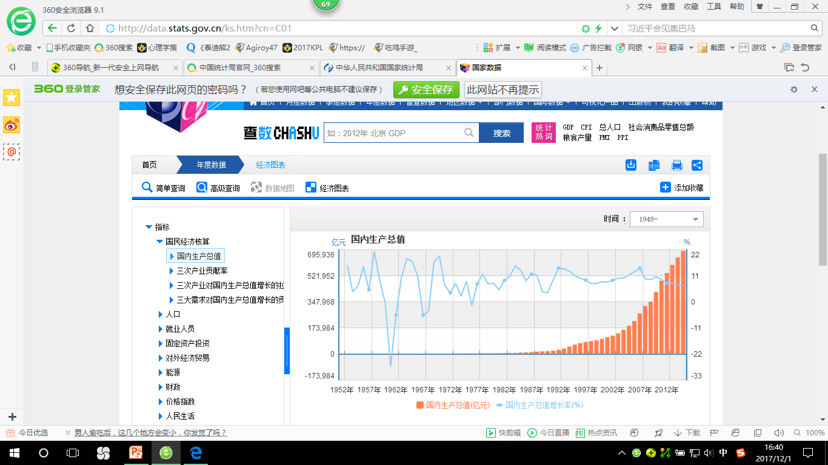


Ⅱ
我国经济增长
1949-2014国内生产总值及国内生产总值增长率变化图

Slide 9


第三节 宏观经济调控模式、目标和手段
一、宏观经济调控模式
宏观经济调控模式是指宏观调控的目标、手段和规则的总称。宏观经济调控基本上有直接调控和间接调控两种模式。
直接调控就是国家用行政手段和指令性计划，直接对每个微观经济单位进行的宏观调控。
间接调控 是国家运用经济手段通过市场机制来实现的宏观调控。
两种宏观调控方式相区别的主要标志是国家采取的宏观调控手段是否通过市场机制这一中间环节来发挥作用。
与我国社会主义市场经济体制相适应的是间接调控模式。

Slide 10
社会主义市场经济宏观经济调控模式的特点
社会主义市场经济宏观经济调控模式是把市场的决定作用与更好发挥政府作用结合。特点：
第一，宏观调控以市场调节为基础。
第二，计划形式和范围发生变化。
第三，对微观主体间接调控为主。
第四，调控手段以经济、法律为主，行政为辅。

Slide 11
第三节 宏观经济调控的模式、目标与手段
二、宏观调控的主要目标
（一）促进经济增长。
（二）增加就业。
（三）稳定物价。
（四）保持国际收支平衡。
（五）优化经济结构。
（六）实现收入合理分配。

Slide 12
第四节 宏观经济调控模式、目标和手段
三、宏观经济调控手段
（一）经济手段（政策）
经济手段是指依据价值规律的要求，运用与价值形式相关的各种经济杠杆调节经济主体的经济利益，经济手段具有间接性和灵活性的特点。
经济手段包括财政和货币政策，及产业、收入、价格和区域政策等。
所谓综合运用经济杠杆，就是按照宏观经济计划目标，统筹规划对各种经济杠杆的运用，使它们有机结合、相互协调，对国民经济运行发挥最佳效果。

Slide 13
（一）财政政策
财政政策是由财政收入、财政支出、预算平衡、国家债务等方面的政策构成的财政政策体系。主要工具是税收、债务、借款、购买、转移支付等。政策类型：
  平衡财政政策
  盈余财政政策
  赤字财政政策

Slide 14
（二）货币政策
货币政策是国家为实现一定的宏观经济目标而制定的关于货币供应和货币流通组织管理的政策，它是由信贷政策、利率政策、汇率政策等具体政策构成的一个有机的政策体系。主要工具包括公开市场业务、存款准备金率、再贴现率以及规定基准利率、汇率等。政策类型：
  均衡性货币政策
  扩张性货币政策
  紧缩性货币政策

Slide 15

（三）产业政策
根据国际经济发展趋势和国内发展目标，确定支持或限制产业的发展，以促进经济结构优化的政策。
产业支持政策，即支持和鼓励什么产业的发展；
产业抑制政策，即限制和紧缩什么产业的发展；
产业替代政策，即在产业结构调整中，以新兴和高效的产业，取代某些传统和低效的产业。
（四）收入政策
对国民收入初次分配和再分配进行调节的政策。
主要运用工资、财政预算和税收等手段。
（五）价格政策
按照国家宏观调控总目标和任务，根据产品的性质和市场供求关系，协调运用不同工具和手段，对商品和服务价格进行调节和引导的政策。我国商品价格有指令、指导和自由价格三种。

Slide 16
（6）区域经济政策
区域经济政策是指政府制定和实施的旨在协调、促进区域经济发展的各种法令、条例和措施。它是政府干预区域经济、规范区域经济主体的经济行为，诱导和保证区域经济按既定目标发展的重要手段。

Slide 17
（二）法律手段
法律保护手段是通过经济立法，制定和实施各种具有强制性和普遍约束力的经济法规，借以保护各种经济计划、经济政策、经济合同的贯彻执行，保护市场主体之间的公平竞争及市场主体正当的权力和利益，保护社会主义建设的顺利发展。
法律制裁手段是通过经济司法，审理各种经济纠纷案件，维护市场秩序，制止非法竞争和犯罪活动，对违法单位和犯罪分子给以惩罚和制裁。

Slide 18
（三）计划手段
计划手段是通过国家所制定的长期、中期和短期国民经济和社会发展计划，对国民经济的运行和发展进行调节。
指令性计划带强制性，指导性计划不带有强制性。

Slide 19
（四）行政手段
行政手段是国家依靠行政机构，采取带有强制性的命令、指示、指标、规定和下达指令性任务等形式，按照行政系统、行政层次来直接调节和管理国民经济的手段。
（五）思想道德手段
思想道德手段是通过对被调控对象道德规劝和做思想政治工作达到调控的目标。

Slide 20
第四节 加强和改善宏观调控体系
转变政府职能的一个重点是建设服务型政府，强化政府的社会管理和公共服务职能。
转变政府职能的基本原则是政企分开、宏观管住、微观放开。
一、加快转变政府职能
  所谓政府职能转变，就是要把政府职能由计划体制下管得过多过宽、主要靠行政手段管理和权责脱节，转变到经济调节、市场监管、社会管理、公共服务和环境保护上来。

Slide 21
第一，合理配置宏观管理部门。
第二，简政放权。
第三，完善市场监管和执法。
第四，改革自然资源和生态环境管理体制。
第五，完善公共服务管理体制。
第六，强化事中事后监管。
第七，提高行政效率。

Slide 22
“全面正确履行政府职能。进一步简政放权，深化行政审批制度改革，最大限度减少中央政府对微观事务的管理，市场机制能有效调节的经济活动，一律取消审批，对保留的行政审批事项要规范管理、提高效率；直接面向基层、量大面广、由地方管理更方便有效的经济社会事项，一律下放地方和基层管理。” 《18.3决定》
“政府要加强发展战略、规划、政策、标准等制定和实施，加强市场活动监管，加强各类公共服务提供。加强中央政府宏观调控职责和能力，加强地方政府公共服务、市场监管、社会管理、环境保护等职责。推广政府购买服务，凡属事务性管理服务，原则上都要引入竞争机制，通过合同、委托等方式向社会购买。” 《18.3决定》
“加快事业单位分类改革，加大政府购买公共服务力度，推动公办事业单位与主管部门理顺关系和去行政化，创造条件，逐步取消学校、科研院所、医院等单位的行政级别。建立事业单位法人治理结构，推进有条件的事业单位转为企业或社会组织。建立各类事业单位统一登记管理制度。” 《18.3决定》

Slide 23
“优化政府组织结构。转变政府职能必须深化机构改革。优化政府机构设置、职能配置、工作流程，完善决策权、执行权、监督权既相互制约又相互协调的行政运行机制。严格绩效管理，突出责任落实，确保权责一致。” 《18.3决定》
“统筹党政群机构改革，理顺部门职责关系。积极稳妥实施大部门制。优化行政区划设置，有条件的地方探索推进省直接管理县（市）体制改革。严格控制机构编制，严格按规定职数配备领导干部，减少机构数量和领导职数，严格控制财政供养人员总量。推进机构编制管理科学化、规范化、法制化。” 《18.3决定》

Slide 24
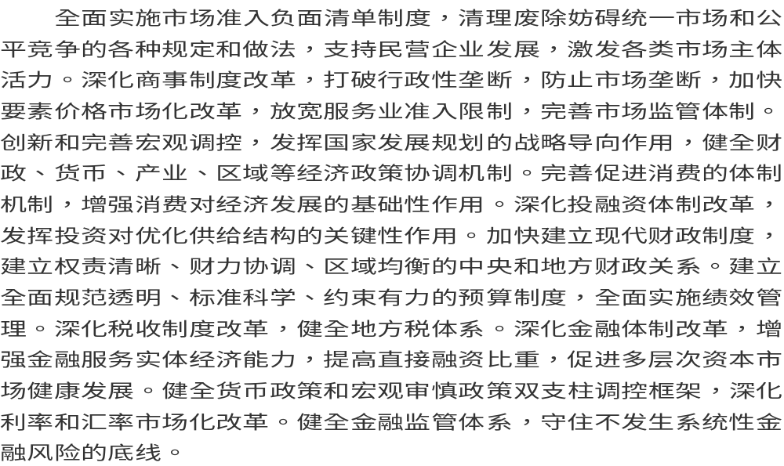
十九大报告指出：

Slide 25
深化机构和行政体制改革。统筹考虑各类机构设置，科学配置党政部门及内设机构权力、明确职责。统筹使用各类编制资源，形成科学合理的管理体制，完善国家机构组织法。转变政府职能，深化简政放权，创新监管方式，增强政府公信力和执行力，建设人民满意的服务型政府。赋予省级及以下政府更多自主权。在省市县对职能相近的党政机关探索合并设立或合署办公。深化事业单位改革，强化公益属性，推进政事分开、事企分开、管办分离。

Slide 26
二、健全宏观经济调控体系
第一，健全的决策体系和制度。
第二，健全以国家战略和规划为导向，以财政货币政策为主要手段的宏观调控体系。
第三，深化财税体制改革。
第四，深化金融改革。
第五，深化投资体制改革，确立企业主体地位。
第六，完善考核评价体系。

Slide 27
“政府定价范围主要限定在重要公用事业、公益性服务、网络型自然垄断环节，提高透明度，接受社会监督。”《18.3决定》
“健全以国家发展战略和规划为导向、以财政政策和货币政策为主要手段的宏观调控体系，推进宏观调控目标制定和政策手段运用机制化，加强财政政策、货币政策与产业、价格等政策手段协调配合，提高相机抉择水平，增强宏观调控前瞻性、针对性、协同性。形成参与国际宏观经济政策协调的机制，推动国际经济治理结构完善。” 《18.3决定》
“完善发展成果考核评价体系，纠正单纯以经济增长速度评定政绩的偏向，加大资源消耗、环境损害、生态效益、产能过剩、科技创新、安全生产、新增债务等指标的权重，更加重视劳动就业、居民收入、社会保障、人民健康状况。加快建立国家统一的经济核算制度，编制全国和地方资产负债表，建立全社会房产、信用等基础数据统一平台，推进部门信息共享。” 《18.3决定》

Slide 28
三、建立与完善法律法规体系
一、明确法律手段的地位。
二、完善法律体系。
三、推行执法责任制、评议考核制。
四、加强对行政权力的约束和监督。

Slide 29
知
识
小
结
本章主要研究了社会主义市场经济中的宏观调控
本章介绍了政府的经济职能
本章还介绍宏观经济调控的目标
本章最后研究了宏观经济调控的模式和手段

Slide 30
思考题
一、名词解释:
宏观调控
财政政策
货币政策
二、问答题：
1．社会主义市场经济条件下政府职能有哪些？
2．社会主义国家宏观经济调控的模式、目标与手段。

Slide 31
T
h
a
n
k
y
o
u
Thank you

